Slide 1
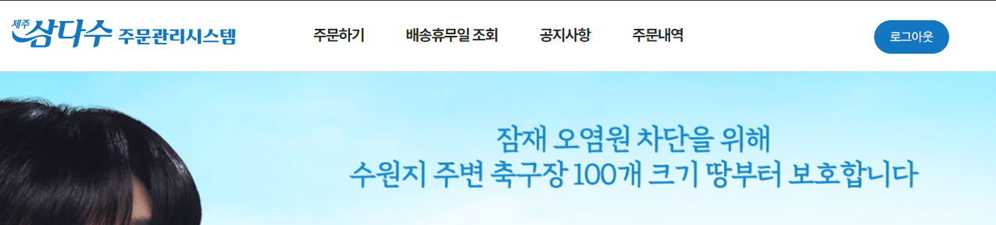
수정 요청사항1
로그인 후 비밀번호를 변경하거나 개인 계정을 확인할 수 있는 기능 필요
마이페이지
페이지 내 필요 기능 : 비밀번호 변경
페이지 내 보여주는 정보
매칭된 거래처 명 (ex. 거래처 명 : ㈜남양체인)
ID

Slide 2
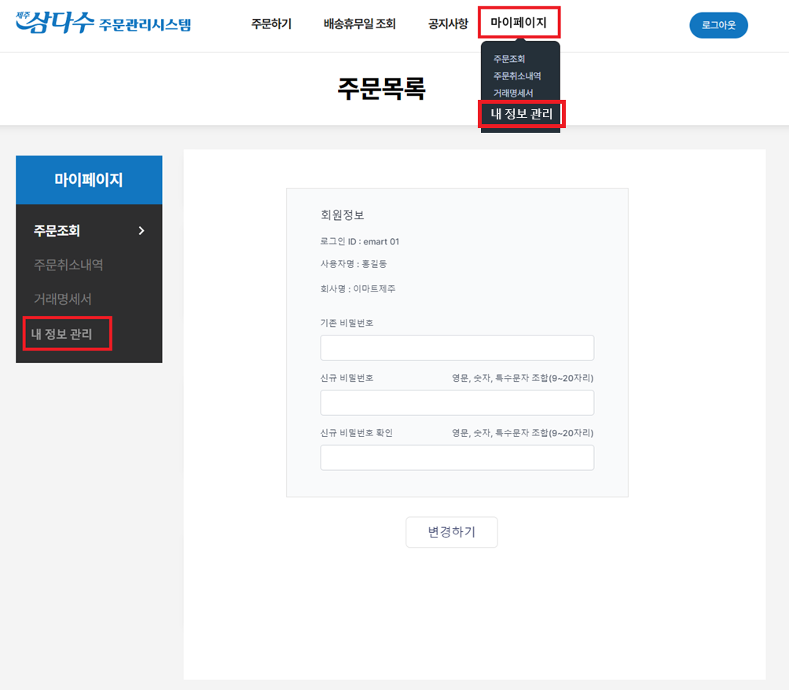
수정 요청사항1-답변
대메뉴명 변경(주문내역->마이페이지)
중메뉴 신설(내정보관리)

Slide 3
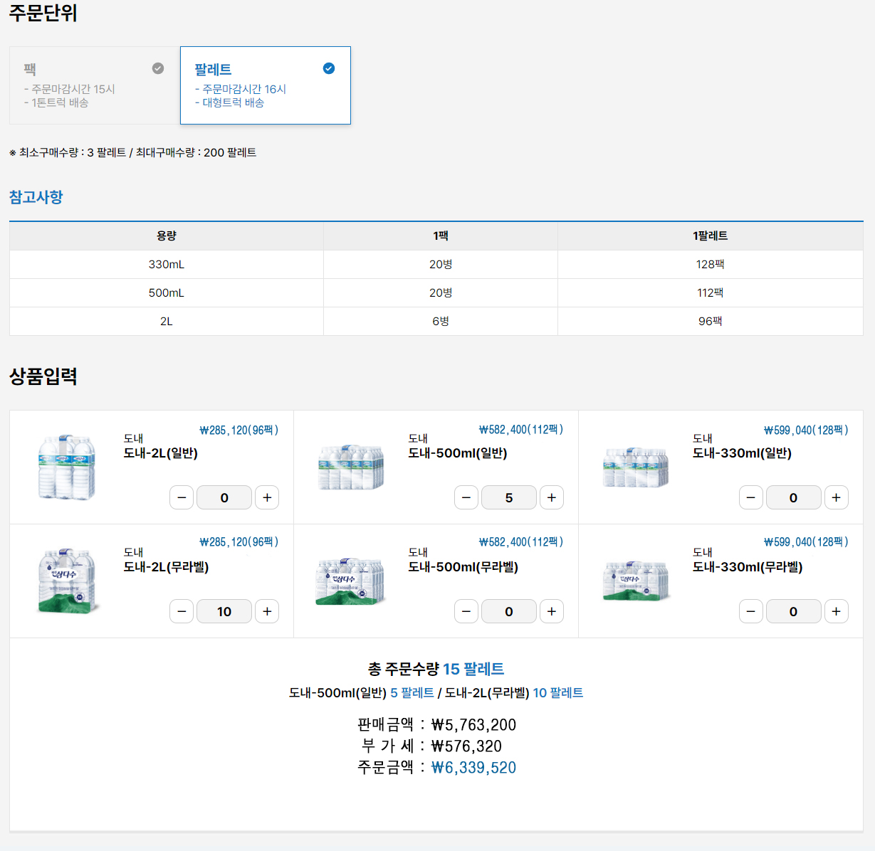
수정 요청사항2
판매단가 삽입
1
2
주문금액 정보 삽입

Slide 4
수정 요청사항2-답변
KNIC와 협의 후 진행하겠습니다.
컨텍 포인트만 알려주시면 통화하여 진행하겠습니다.

Slide 5
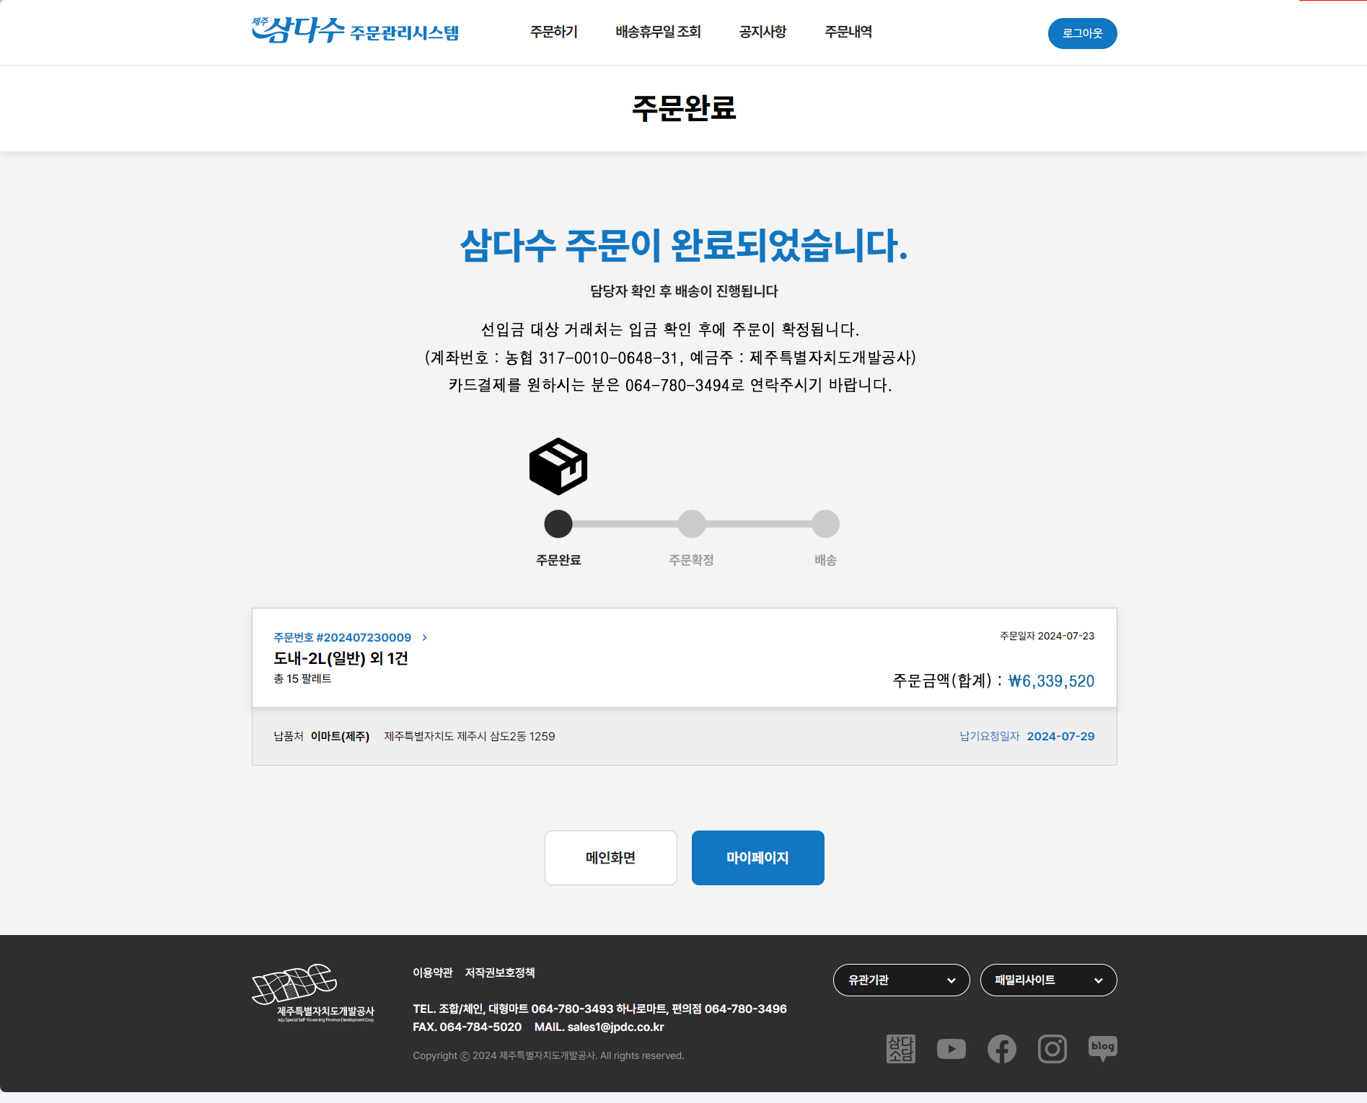
수정 요청사항3
선입금 대상 거래처는 입금 확인 후에 주문이 확정됩니다.
(계좌번호 : 농협 317-0010-0648-31, 예금주 : 제주특별자치도개발공사)
카드결제를 원하시는 분은 064-780-3494로 연락주시기 바랍니다.
1
안내문구 추가
2
주문금액 정보 삽입

Slide 6
수정 요청사항3-답변
주문완료 및 주문수정완료 페이지에 적용하도록 하겠습니다.

Slide 7
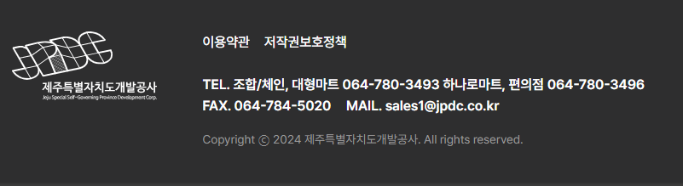
수정 요청사항4
주문완료 페이지에서 안내문구 및 주문금액 추가
(입금계좌 정보) 추가
(계좌번호 : 농협 317-0010-0648-31, 예금주 : 제주특별자치도개발공사)

Slide 8
수정 요청사항4-답변
반영하도록 하겠습니다.

